Slide 1
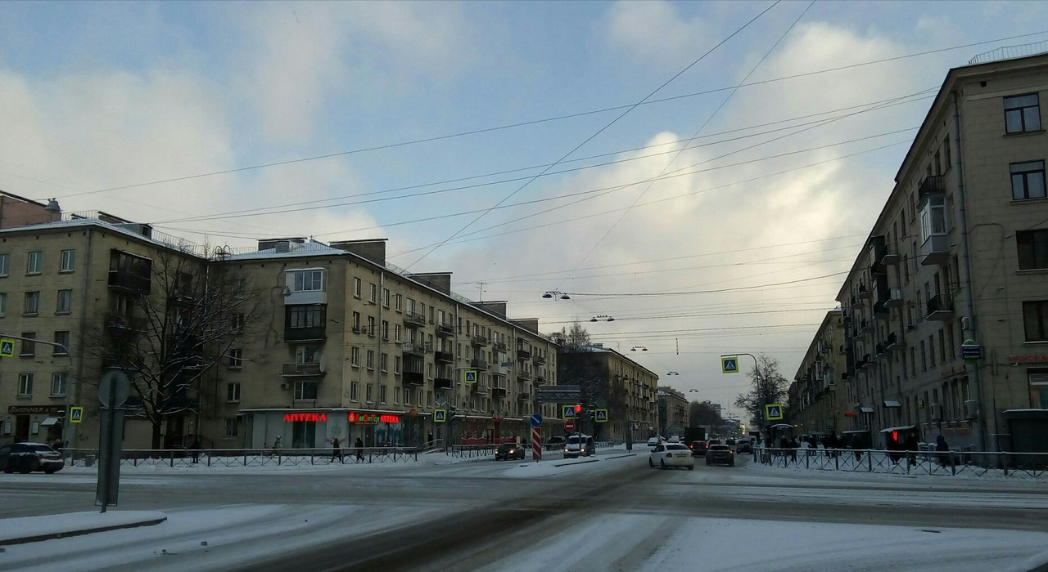
ДРЕВНИЕ ДОРОГИ ОХТЫ

Slide 2
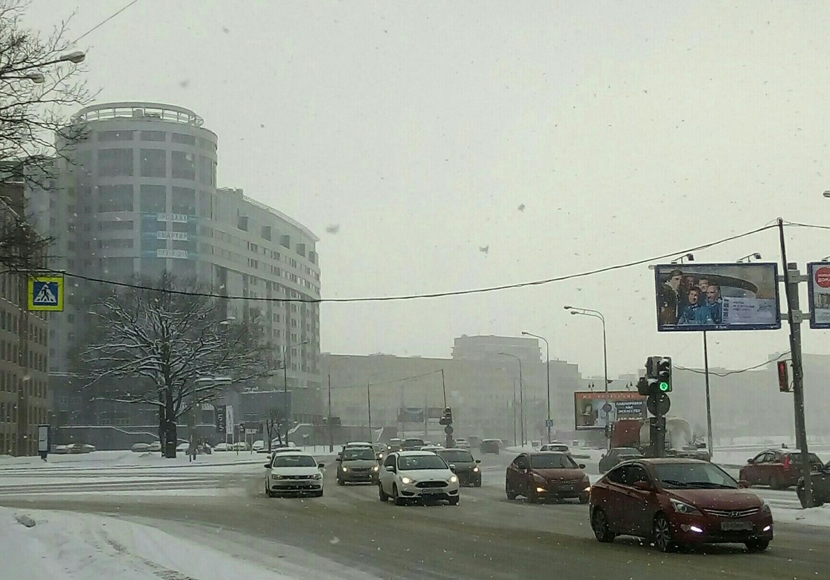
Свердловская набережная. Большая Охта. Развилка

Slide 3
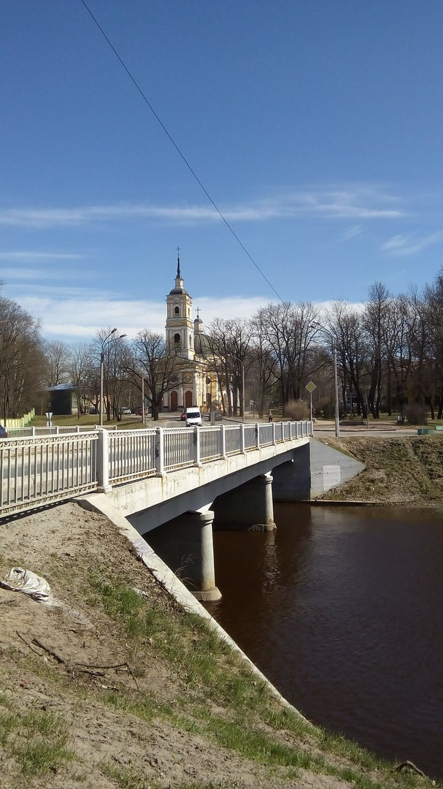
ДРЕВНИЕ ДОРОГИ ОХТЫ Охта занимает уникальное географическое положение, что и определило ее историю. С давних времён устье реки Охты является перекрестком цивилизаций и торговых путей с Запада и Востока, Севера и Юга. Многие века на Ладожские земли устремлялись тевтонские рыцари, здесь проходили ганзейские и варяжские торговые пути. Одна дорога с Севера на Юг шла по воде "из Варяг в Греки" из прибалтийских стран по морю, Неве, Ладожскому озеру, Волхову и далее по Днепру в Чёрное море и страны Средиземноморья.
Шоссе революции.
Переправа через реку Охту.
Ильинка. Пороховые

Slide 4
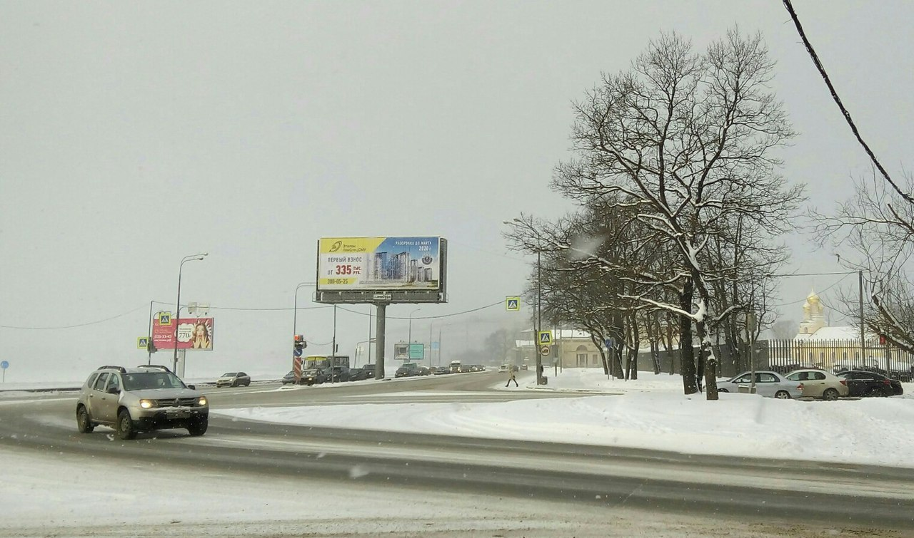
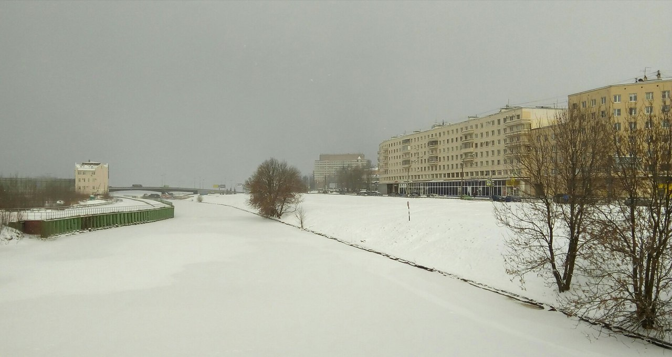
Вторая дорога с Запада на Восток шла сушей из стран Западной Европы через Нарву в Выборг, Кексгольм /Корела, Приозерск/ и Поморские земли. Работал перевоз через Неву от села Спасское /Смольный/ к городу Ниену /наб. Большой Охты, начало Шоссе Революции/. Здесь взимались пошлины с кукцов. В устье Охты уже на рубеже первого тысячелетия шумели обширные и богатые базары.
Устье реки Охты. Охтинский мыс
Свердловская набережная. Развилка

Slide 5
Дороги шли по сухим высоким местам, по водораздела, прихотливо извиваясь между болот приневской низменности. Из северных городских ворот Гиена выходила одна дорога-на север вдоль берега Невы /Большеохтинская проспект/. Дальше, у изгиба Невы на запад дорога раздваивалась. Путь на Выборг лежал прямо вдоль берега Невы. Дорога на Кексгольм и Нотебург /Орешек/ уходила направо к северному берегу реки Охты /шоссе Революции/. Шли путники по высокому и сухому берегу Охты. У деревни Тукола /храм Ильи Пророка/ на Пороховых была переправа через реку Охта, а далее следующая развилка: на север уходил путь на Кексгольм /Челябинская улица/, а дорога на Нотебург принималась к северному берегу речки Лубья и поворачивала на восток.

